Slide 1
Palliatieve zorg: leren over, van en met elkaar!
O²PZ, 15 april 2021
Ingrid van Zuilekom

Slide 2
Mini documentaire
Formuleren van lesopzet vanuit Onderwijsraamwerk Palliatieve zorg 2.0 gekoppeld aan de mini documentaire
Inhoud workshop
Notes:
Inleiding 7 min./Minidocumentaire 15 min./15 min break out sessie/8 min centrale terugkoppeling. Mini documentaire is uit real life, er is dus géén script!

Slide 3
Optimaliseren Onderwijs Palliatieve zorg
Kijk je naar de ziekte of zie je een mens?
Notes:
In een wereld waarin we steeds ouder worden en ernstige ziektes meer en meer chronisch, is het zolang mogelijk behouden van een hoge kwaliteit van leven enorm belangrijk. Daarom moet bij de behandeling de mens achter de patiënt centraal staan. Dat is de kern van palliatieve zorg en de reden waarom er vóór de stervensfase aandacht voor moet zijn. Het onderkennen van het moment van behoefte aan palliatieve zorg en de uitvoering hiervan kun en moet je leren. Dat vraagt om goed onderwijs over palliatieve zorg aan zorgprofessionals en studenten.
Kijk je naar de ziekte of zie je een mens?
Dat is precies wat er in het onderwijs verbeterd kan worden. Leren kijken naar de patiënt, naar zijn werkelijke behoeften. Op fysiek, psychologisch, sociaal- maatschappelijk en existentieel niveau.
Te weinig aandacht voor palliatieve zorg in het onderwijs
In het huidige onderwijs aan medici, verpleegkundigen en andere zorgverleners komt palliatieve zorg nog onvoldoende aan bod. Het is de opdracht van het programma Optimaliseren Onderwijs Palliatieve Zorg (O²PZ) om hier verandering in te brengen. Dat gebeurt door opleiders van mbo-niveau tot wo+ te helpen om op structurele manier palliatieve zorg meer aandacht te geven. En door een overzicht te maken van alle bij- en nascholing op het gebied van palliatieve zorg. Met als doel: iedere zorgverlener – van verpleegkundige tot arts – eerder het moment te laten herkennen om palliatieve zorg bespreekbaar te maken. En de dialoog met de patiënt en met elkaar hierover met meer kennis, vertrouwen tegemoet te treden.

Slide 4
Notes:
Eén van de producten uit het programma O2PZ is het OR-PZ 2.0, hier zijn op basis van CanMEDS rollen comptenties en gedragsuitingen geschreven. In het OR-PZ zijn alle competenties beschreven die we van alle zorgprofessionals op NLQF niveau 2 -8 verwachten in initieel onderwijs.

Slide 5
Documentaire: Kijk je naar de mens of zie je de ziekte?

Slide 6
Introductietekst:
Nog te vaak staat bij de behandeling van ongeneeslijk zieke patiënten de ziekte in plaats van de mens centraal. Zorgprofessionals zijn zich (nog) niet altijd bewust van het bieden van passende, persoonsgerichte zorg die naadloos aansluit op de wensen en behoeften van de zorgvrager. Met het bieden van de juiste zorg kan onder- en overbehandeling worden voorkomen, waarmee kwaliteit van leven beter geborgd is. Optimalisatie van palliatieve zorg begint bij goed onderwijs voor zorgprofessionals. De documentaire helpt je om de discussie over goede palliatieve zorg opgang te brengen. Samen met je studenten bespreek je, na het bekijken van de documentaire, wat er goed ging (of: hoe palliatieve zorg tot uiting komt) en waar ruimte was voor verbetering. In de handleiding vind je opdrachten om het gesprek met studenten aan te gaan en te reflecteren.

Slide 7
Vragen voor in de break-out sessie:
Wat roept de documentaire bij je op?
Aan welke CanMEDS rollen koppel je de documentaire?
Aan welke gedragsuitingen uit het Onderwijsraamwerk palliatieve zorg 2.0 wil je n.a.v. de documentaire aandacht besteden?
Formuleer 2 leerdoelen rondom de documentaire (Blended)
Welke voorbereidingsopdracht geef je studenten mee?
Welke items wil je tijdens de les bespreken na het bekijken van de documentaire?

Slide 8
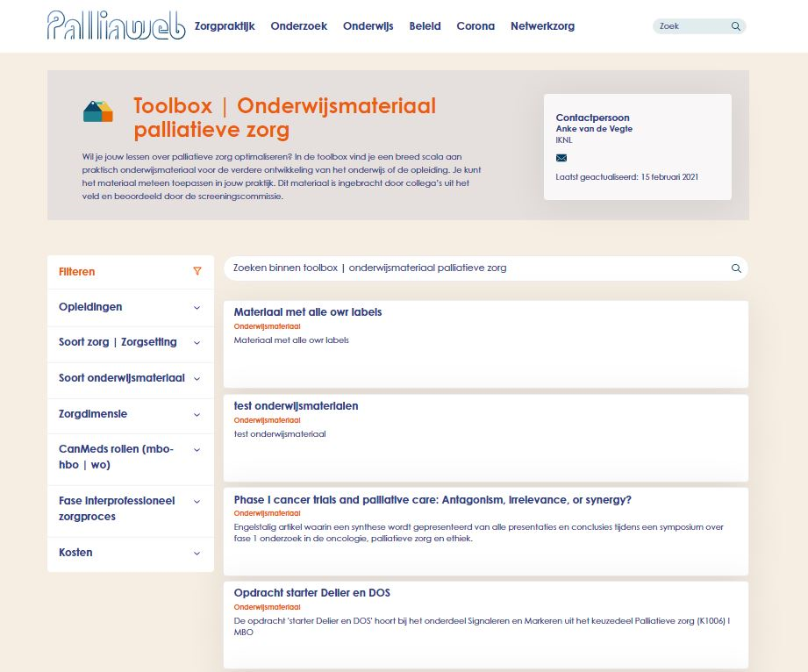
Documentaire in toolbox (digitaal platform)
Geschikt voor alle opleidingsniveaus:
Geschikt voor alle zorgprofessionals
Niet gericht op specifieke soort zorg of zorgsetting
CanMEDS rollen: Zorgverlener en Communicator
Van toepassing op alle dimensies palliatieve zorg

Slide 9
Leerdoelen geformuleerd op basis van CanMED rol Zorgverlener:
De student beschrijft welke elementen uit de definitie van palliatieve zorg zichtbaar zijn in de documentaire
De student beschrijft hoe de vier dimensies van palliatieve zorg tot uiting komen in de documentaire

Slide 10
Leerdoelen geformuleerd op basis van CanMED rol Communicator:
De student beschrijft hoe de verpleegkundigen in de documentaire proactieve zorgplanning vormgeven
De student vertelt welke verschillende gesprekmethodieken getoond worden in de documentaire.

Slide 11
Voorbereiding studenten: Kijk de documentaire en beantwoord de volgende vragen:
Wat roept de documentaire bij je op?
Wat betekent palliatieve zorg volgens jou?
Welke ervaringen heb jij rondom palliatieve zorg?
Wat wil je leren als het gaat over palliatieve zorg?
Op welke wijze verleen jij persoonsgerichte zorg bij zorgvragers met een palliatieve zorgbehoefte?
.

Slide 12
Samenhang Onderwijsraamwerk en Toolbox
Ingang:
Zoeken op zorgprofessional c.q. NLQF- niveau
Ingang:
Zoeken op CanMeds rollen.
Toolbox
Omschrijving leerinhoud PZ: Competenties, gedragsuiting,BoKS, EPA’s
Ingang:
Zoeken op ‘woorden c.q. begrippen’
Ingang:
Zoeken op Teamactiviteiten
Notes:
Na deze slide de tools laten zien die van toepassing zijn op interprofessioneel samenwerken. Vertaalslag naar tools die geschikt zijn voor bijv. diagnosticeren en proactieve zorgplannen. Vooral de tools die specifiek van toepassing kunnen zijn voor interprofessionele samenwerking...Tools kunnen gefilterd worden op zorgproces (6 activiteiten, Gerard vraagt op).

Slide 13
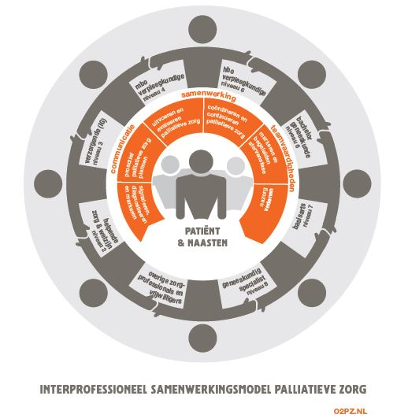
Interprofessioneel samenwerken in de
Notes:
Uitleg geven over de teamactiviteiten, zijn ze herkenbaar? Voor wie wel of niet en waarom? ‘Kopieerbaar’ naar andere zorgvragers met een palliatieve zorgbehoefte (bijv. copd/hartfalen/neurodegeneratief/oncologie etc.). Belang van interprofessioneel samenwerken..Deze afbeelding vervangen door interprofessioneel samenwerkingsmodel! .Codering toepassen op het onderdeel signaleren, markeren en diagnosticeren. Volgende dia de definitie van markeren (p.51 opnemen).Vanuit de rol van samenwerkingspartner beschrijven. Bijv. bij markeren en prognosticeren vertelt Jacqueline wat de rol van WO is? Ingrid rondom proactief zorgplannen en Gerard rondom uitvoeren monitoren, evalueren van zorg. De verschillende gedragscompetenties die passen bij deze teamactiviteit...Na de gedragskenmerken even terug naar de casus, wat levert dit nu op?

